Slide 1
Кружок «калейдоскоп»
КГБУ СО «КЦСОН «Сухобузимский»
руководитель: Соломатова Надежда Яковлевна

Slide 2
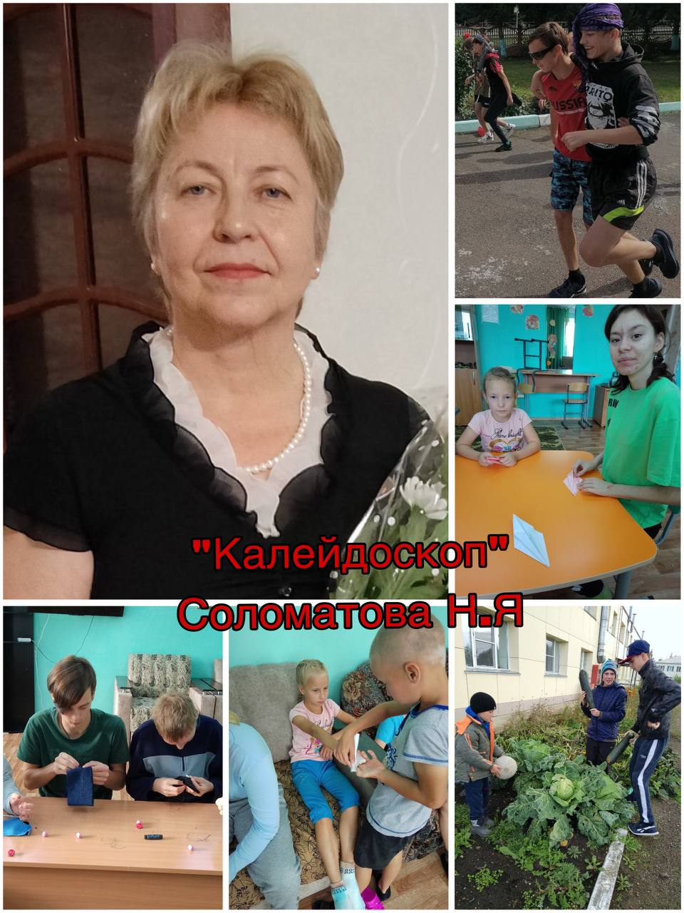
Цель: формирование и развитие у воспитанников социально-бытовых знаний, умений и навыков, необходимых для самостоятельной жизни и успешной социальной адаптации, в условиях Центра и за его пределами.
Задачи:
* Диагностическая: выявить уровень сформированности социально-бытовых навыков у детей, определить индивидуальные потребности и возможности каждого воспитанника.
* Практическая: формировать и развивать у каждого воспитанника практические умения и навыки, связанные с самообслуживанием (гигиена, уход за одеждой, приготовление пищи, организация быта и т.д.).
* Воспитательная: воспитывать положительные личностные качества, необходимые для успешной социальной адаптации: трудолюбие, аккуратность, терпение, усидчивость, ответственность, самостоятельность, бережливость.

Slide 3
Формы и методы проведения занятий
Практические работы -Это основа кружка. Они позволяют воспитанникам приобрести конкретные бытовые навыки:
* Уход за одеждой: стирка(правила сортировки белья, подбор средств для стирки), глажка(как правильно гладить одежду, виды утюгов и их режимы), штопка, пришивание пуговиц.
* Уборка помещения: мытье посуды, полов, вытирание пыли, уход за комнатными растениями.
* Мелкий ремонт одежды: зашивание дырок, пришивание пуговиц.
Экскурсии -Расширяют кругозор воспитанников и знакомят их с различными аспектами бытовой сферы:
* Посещение магазина: обучение выбору продуктов, сравнению цен, составлению списка покупок.
* Экскурсия в прачечную Центра: знакомство с процессом профессионального ухода за одеждой.
Сюжетно-ролевые игры- Помогают закрепить полученные знания и навыки в игровой форме:
* "Семья": распределение ролей и обязанностей в семье, приготовление ужина, уборка квартиры.
* "Магазин": продавец и покупатель, работа с кассой, выбор товаров.
* "Кафе": прием заказов, сервировка стола, общение с клиентами.
Беседы -Теоретическая часть занятий, которая помогает детям усвоить необходимую информацию. Темы:
* Правила гигиены и санитарии.
* Рациональное питание.
* Экономное ведение домашнего хозяйства.
* Правила безопасного обращения с бытовой техникой и химическими средствами.
* Планирование бюджета.
Наглядные средства обучения - Плакаты, карточки, схемы, иллюстрации помогают лучше усвоить материал. Примеры:
* Таблица совместимости продуктов.
* Инструкция по использованию стиральной машины.
* Алгоритм приготовления блюда.
Демонстрация учебных кинофильмов -Видеоматериалы позволяют наглядно продемонстрировать различные бытовые процессы и техники.
Сочетание этих форм работы делает занятия в бытовом кружке интересными, полезными и эффективными для воспитанников.

Slide 4
Ожидаемые результаты
Реализация проекта кружка: Успешное выполнение запланированных мероприятий, освоение воспитанниками всех заявленных в программе навыков и умений.
Применение на практике умений и навыков по социально-бытовой ориентировке: Воспитанники смогут применять полученные знания и умения в повседневной жизни, как в условиях Центра, так и за его пределами. Это проявится в:
Повышении уровня самообслуживания: дети смогут самостоятельно следить за своей гигиеной, одеждой, готовить простые блюда, поддерживать порядок в своих комнатах.
* Развитии навыков планирования и организации быта: дети научатся составлять распорядок дня, распределять время, планировать покупки и расходы.
* Улучшении коммуникативных навыков: дети смогут эффективно взаимодействовать с другими людьми в различных бытовых ситуациях (например, в магазине, транспорте).
* Формировании культуры поведения в общественных местах.
Искоренение иждивенческих наклонностей: Кружок способствует развитию самостоятельности, ответственности и трудолюбия у детей. Они научатся ценить свой и чужой труд, понимать, что необходимо прилагать усилия для достижения результата. Это поможет им в будущем стать самостоятельными и успешными членами общества.
Кроме того, можно ожидать:
* Повышения самооценки и уверенности в себе у воспитанников.
* Развития творческих способностей и мелкой моторики (в процессе выполнения практических работ).
* Формирования активной жизненной позиции.
* Улучшения взаимоотношений между детьми в процессе совместной деятельности.

Slide 5
Оказание первой медицинской помощи

Slide 6
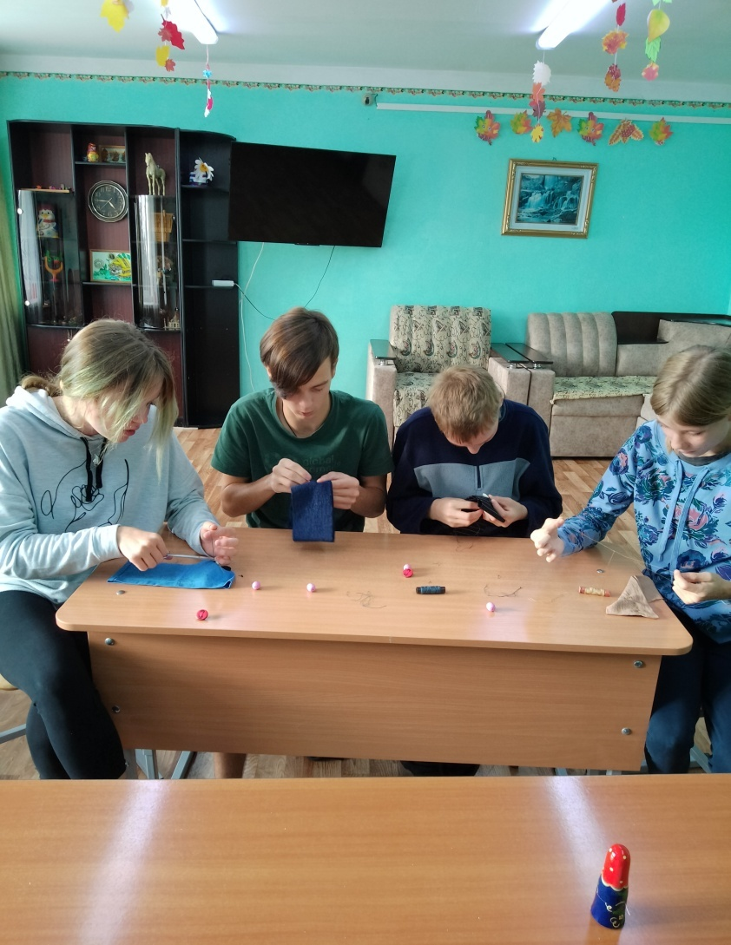
Работа с пуговицами

Slide 7
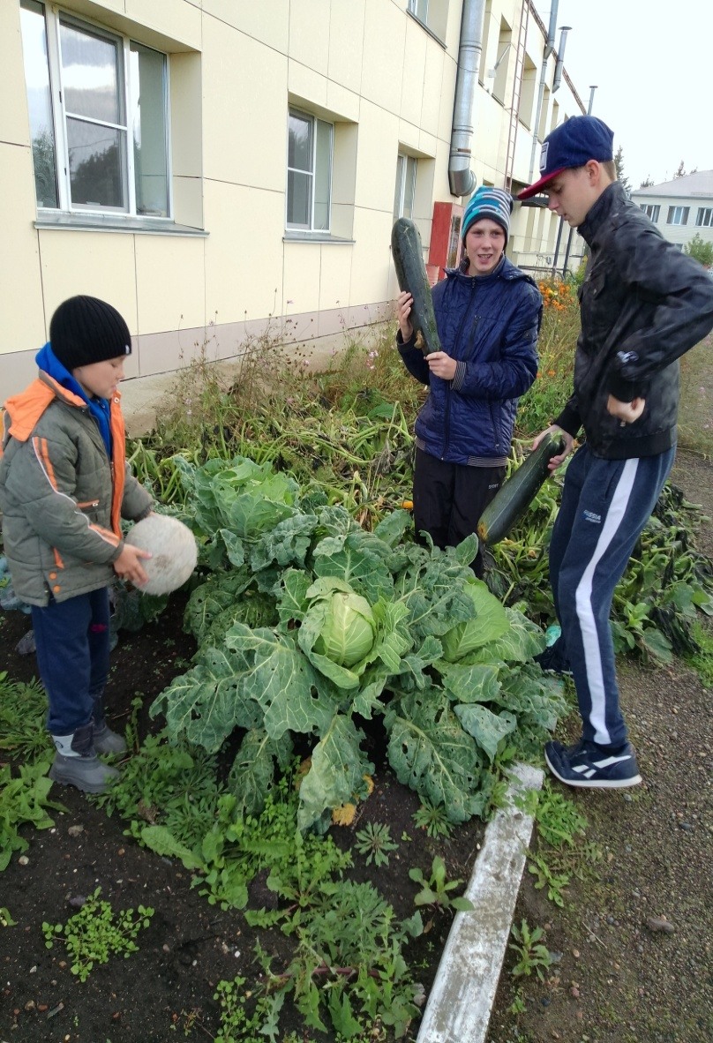
Во саду ли, в огороде -мы нашли дары природы. Работа на участке

Slide 8
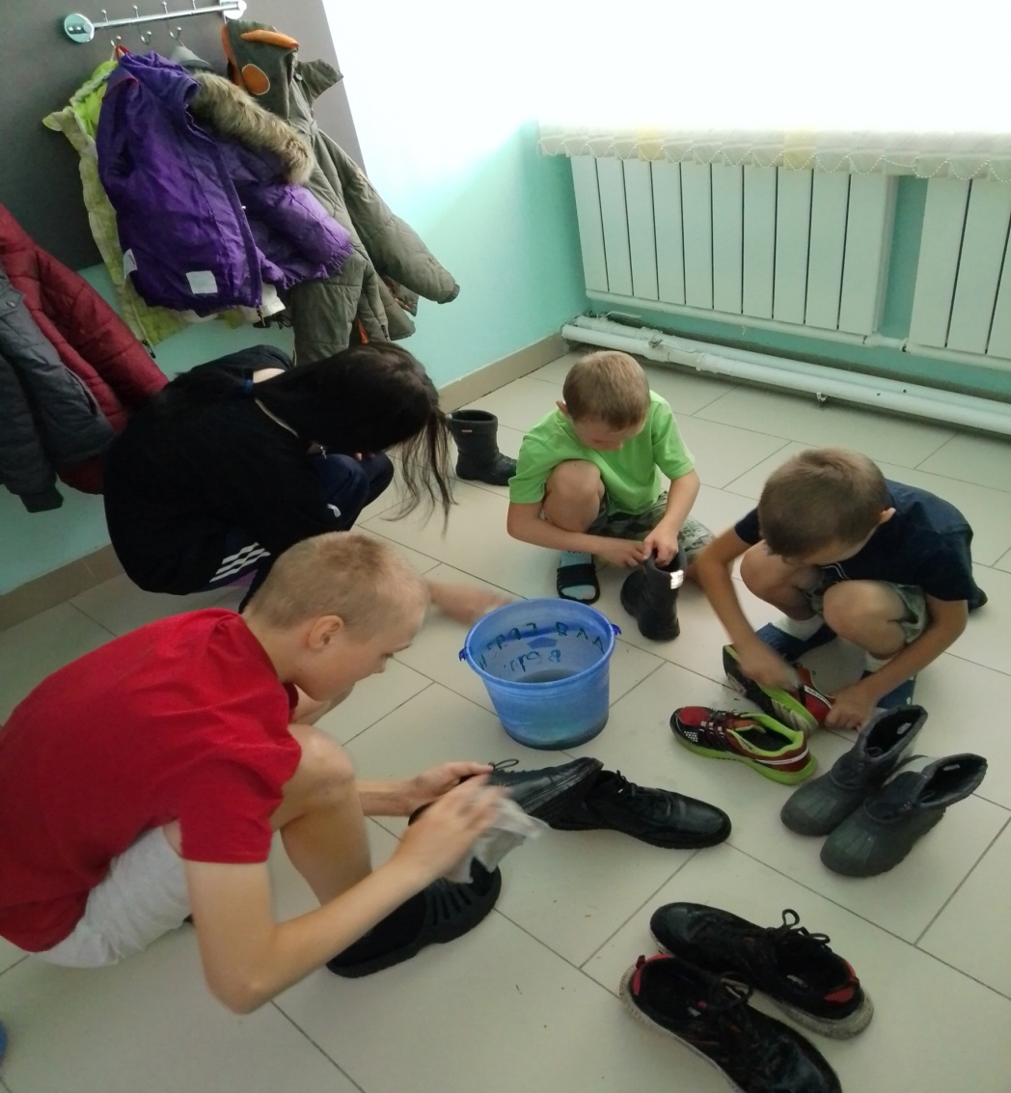
Виды обуви, ее назначение, уход

Slide 9
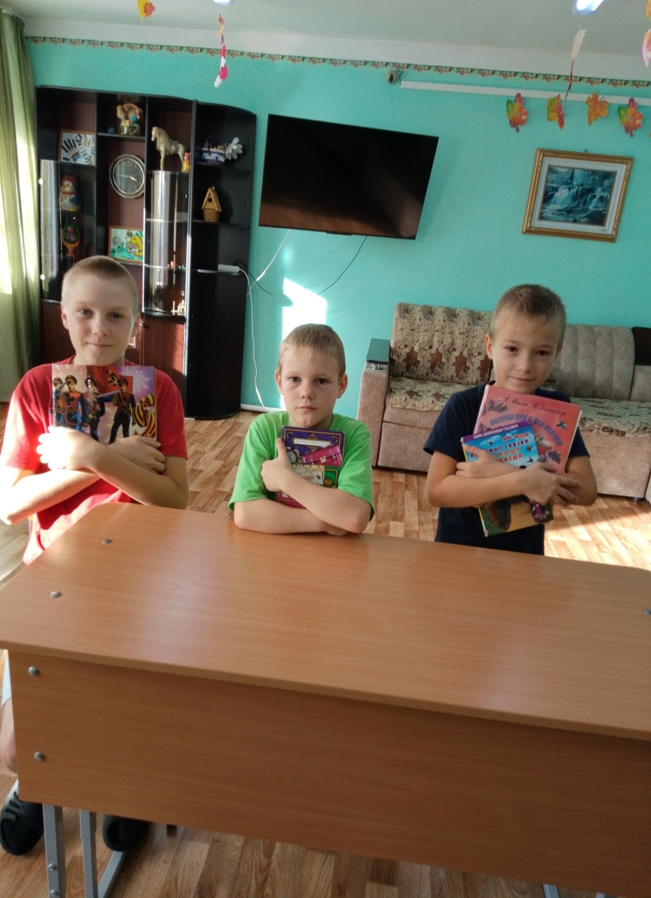
Практикум «Книжкина больница»

Slide 10
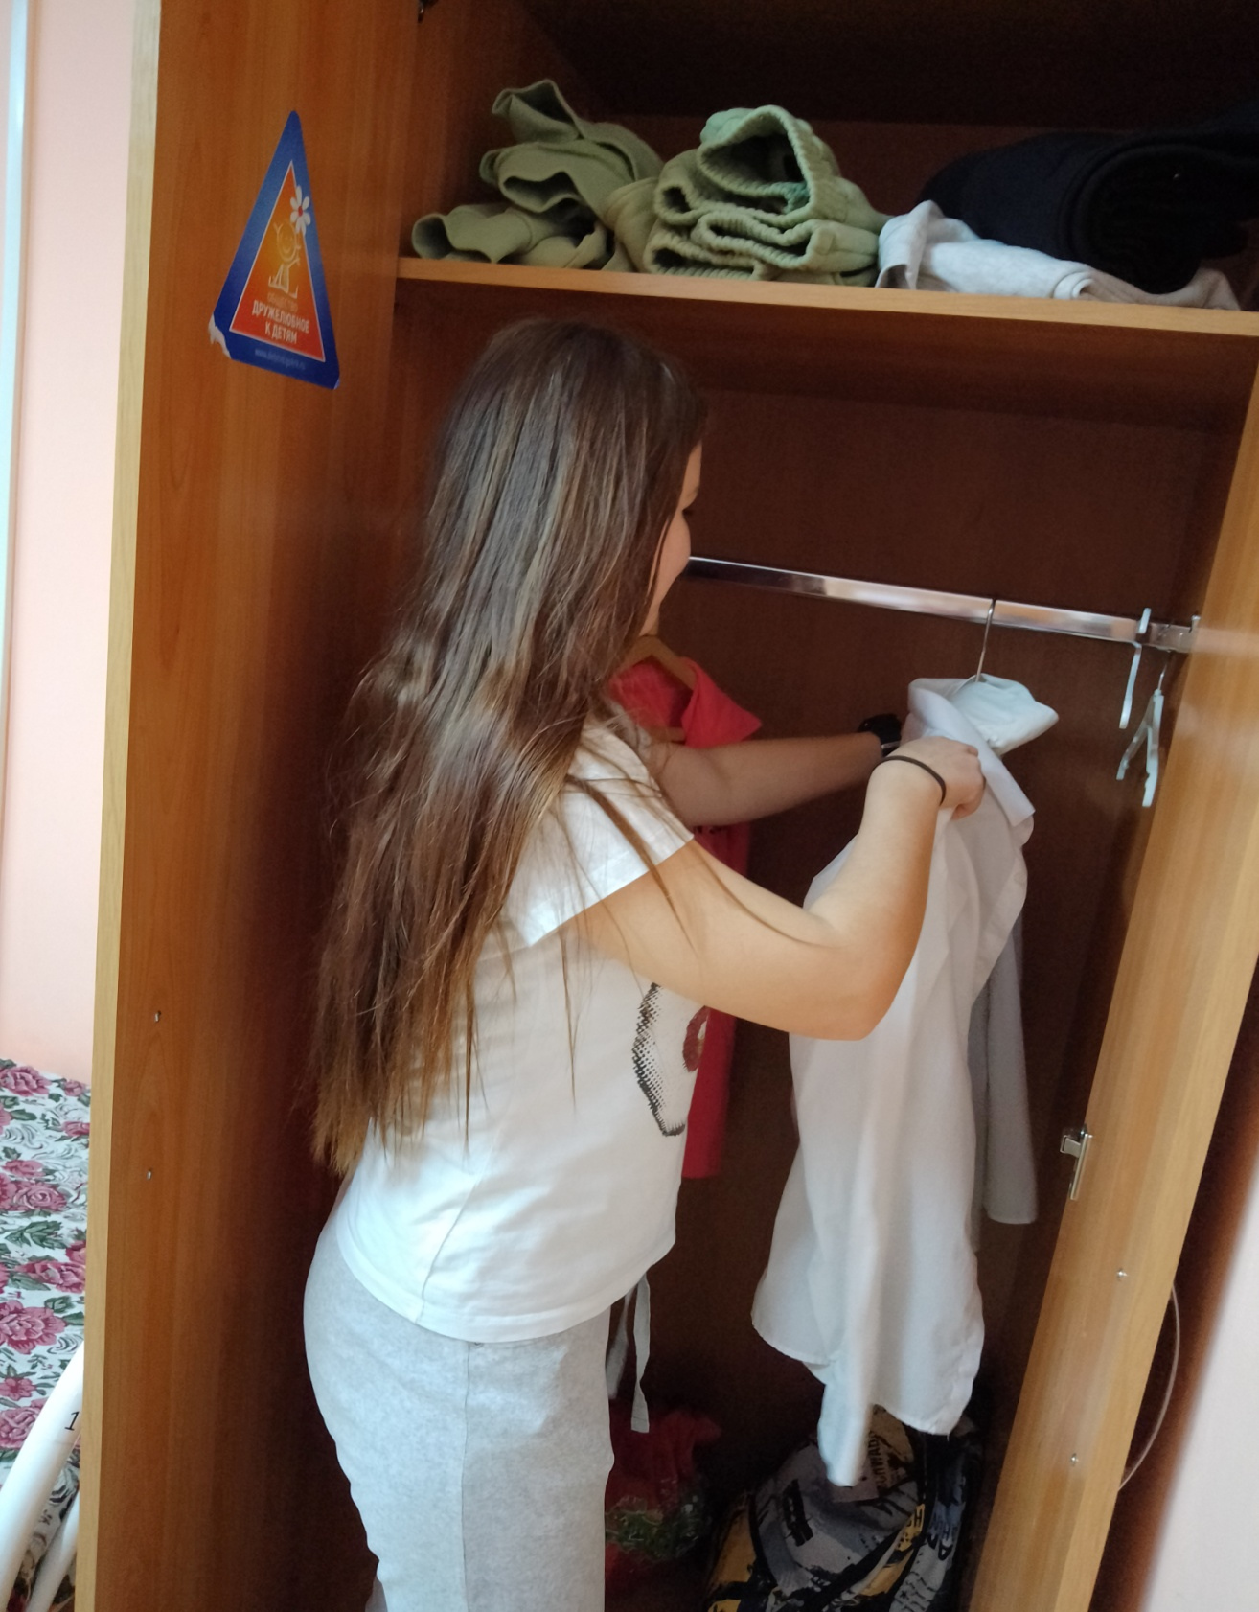
Гигиенические требования к жилому помещению

Slide 11
Мероприятия, направленые на сохранение и поддержание здоровья

Slide 12
Знакомство с видами рукоделия

Slide 13
Уход за спальным местом

Slide 14
Практикум «Научись гладить правильно»

Slide 15
Изготовление мягкой игрушки

Slide 16
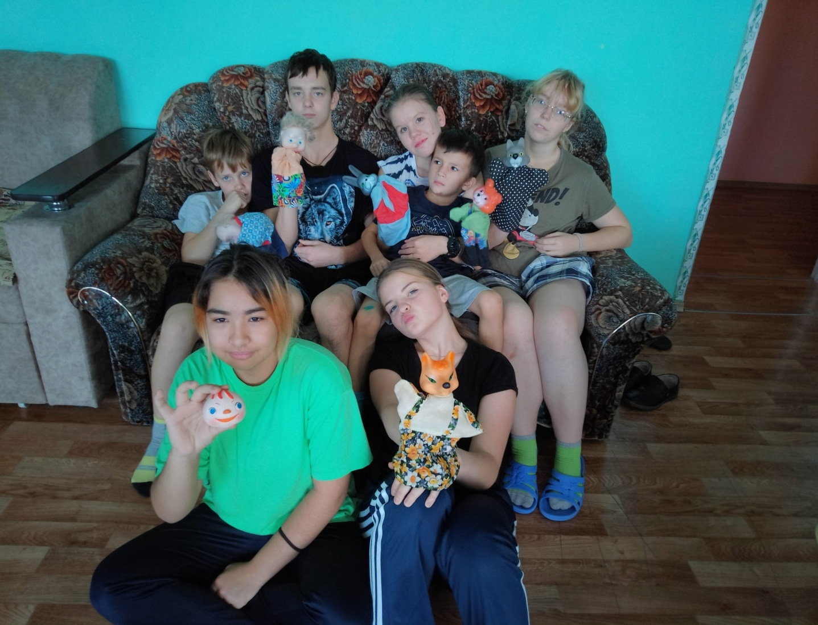
Программа «Вместе весело играть»

